Slide 1
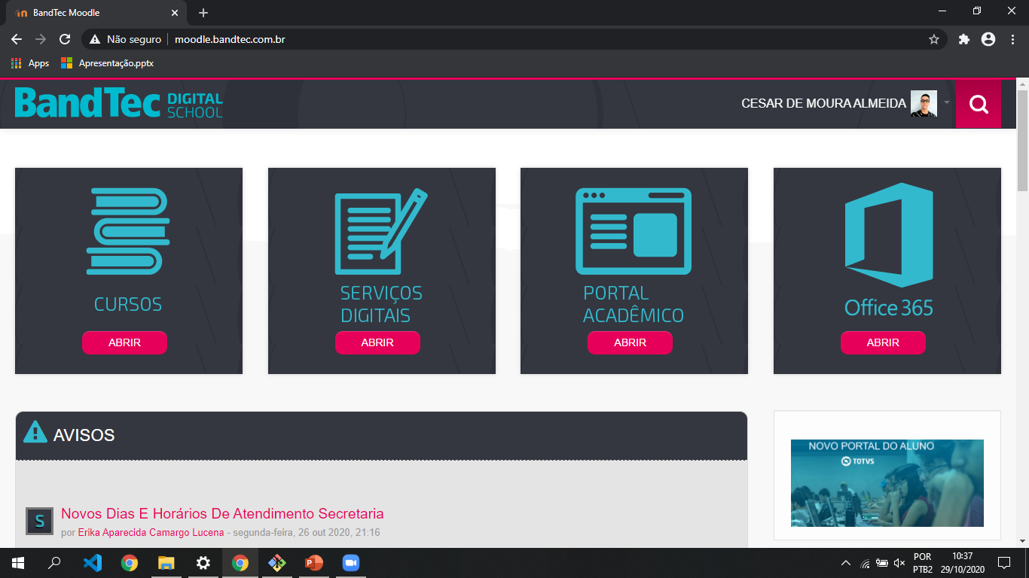

Slide 2
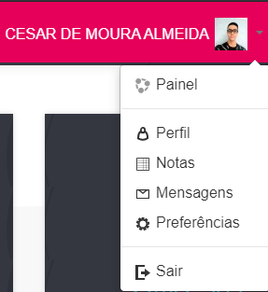
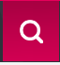
Logo
Lupa de pesquisa
Painel do aluno
Painel de avisos

Slide 3
Link para o Painel de cursos
Link para abertura de chamados
Link para antigo Portal acadêmico
Link para o pacote office(Outlook)
Link para novo Portal acadêmico

Slide 4
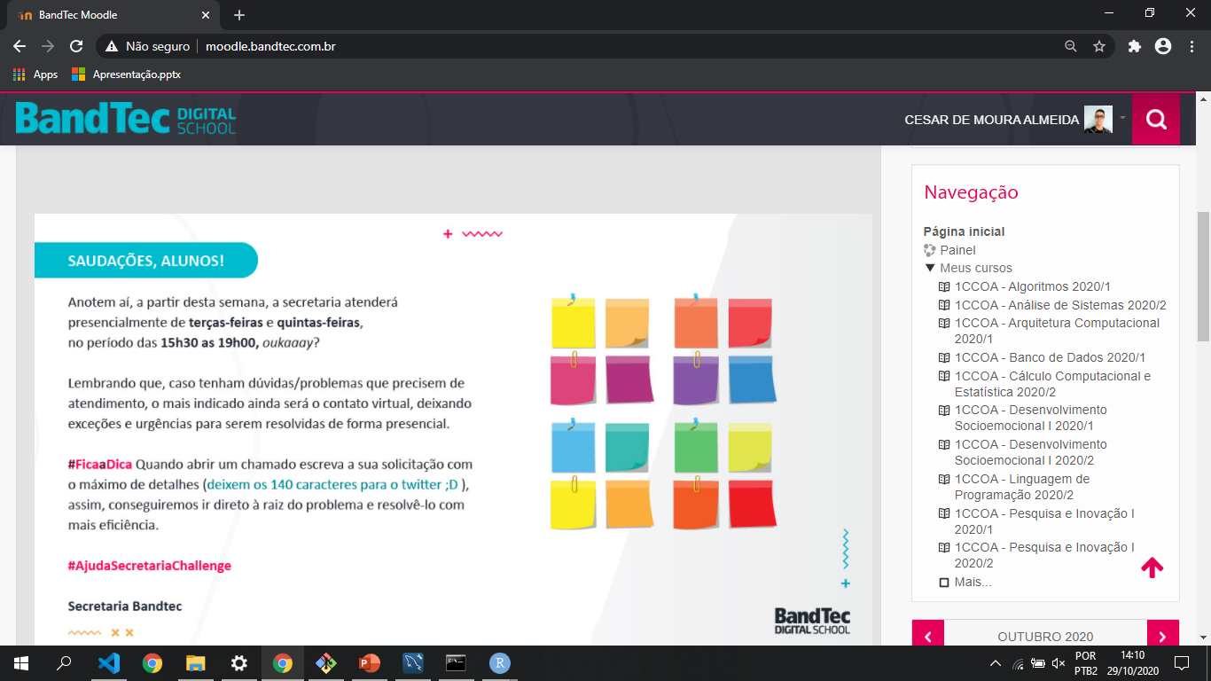

Slide 5
Painel de navegação
Leva para parte superior de tela

Slide 6
